Slide 1
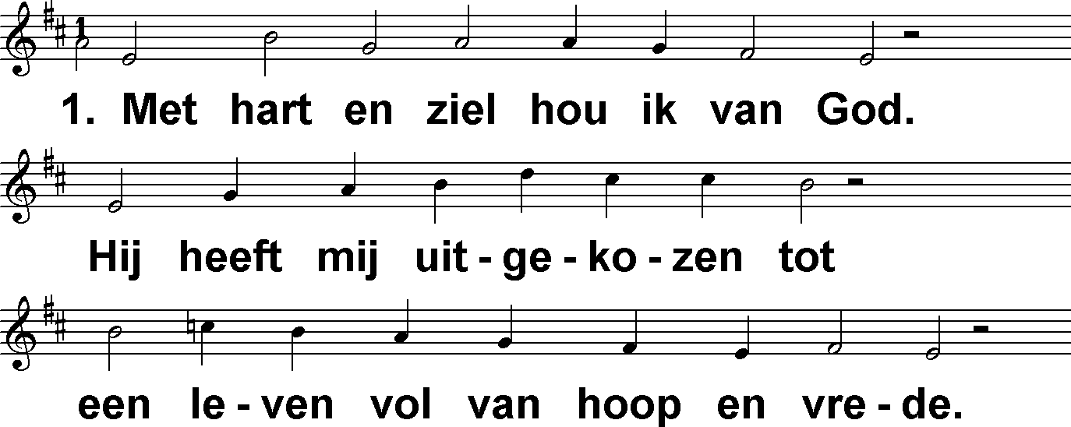
Met hart en ziel hou ik van God (DbdB) t. K. van Hoek; m. Genève 1542; Lyon 1547

Slide 2
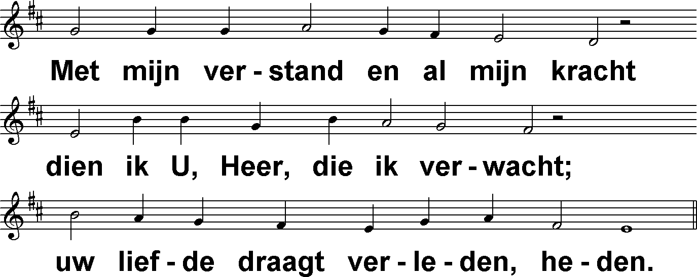
Met hart en ziel hou ik van God (DbdB) t. K. van Hoek; m. Genève 1542; Lyon 1547

Slide 3
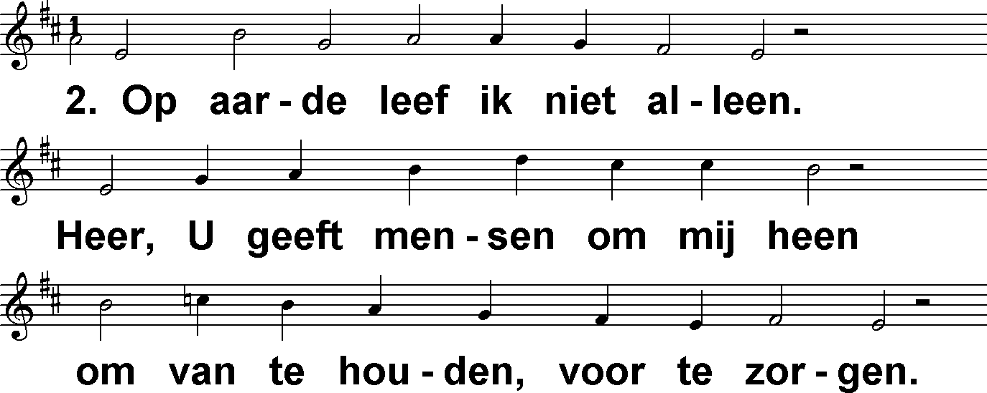
Met hart en ziel hou ik van God (DbdB) t. K. van Hoek; m. Genève 1542; Lyon 1547

Slide 4
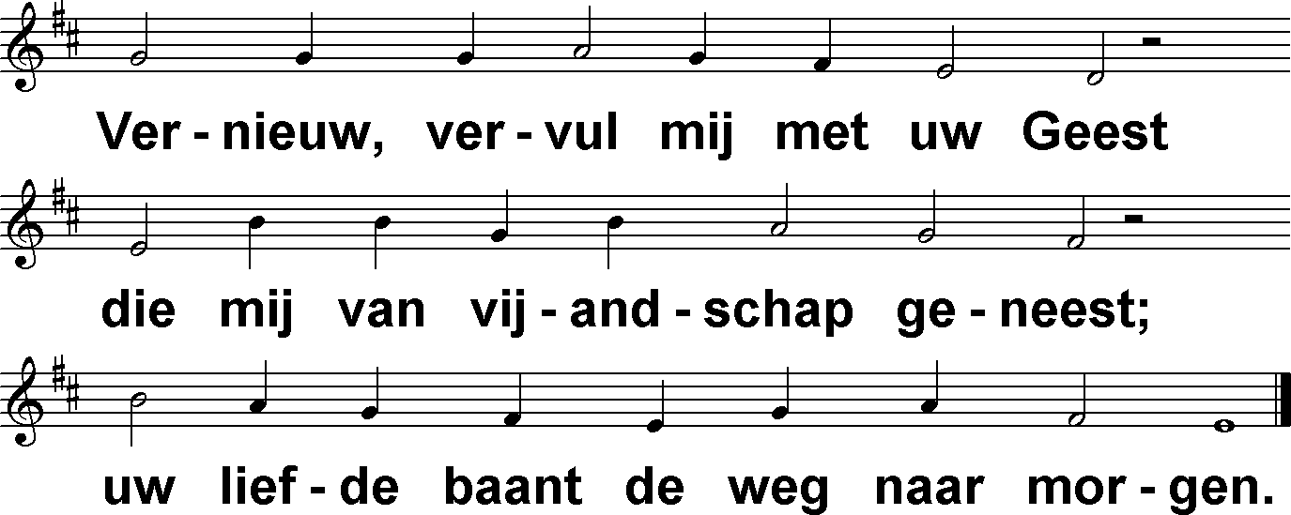
Met hart en ziel hou ik van God (DbdB) t. K. van Hoek; m. Genève 1542; Lyon 1547

